Slide 1
Community Building:
logiche e strumenti manageriali
di Francesco Longo
Bologna, 30 novembre 2023

Slide 2
Agenda
Premesse
Cos’è il Community Building
Perché abbiamo bisogno di Community Building
Strumenti di sviluppo
Esempi di iniziative di Community Building

Slide 3
Agenda
Premesse
Cos’è il Community Building
Perché abbiamo bisogno di Community Building
Strumenti di sviluppo
Esempi di iniziative di Community Building

Slide 4
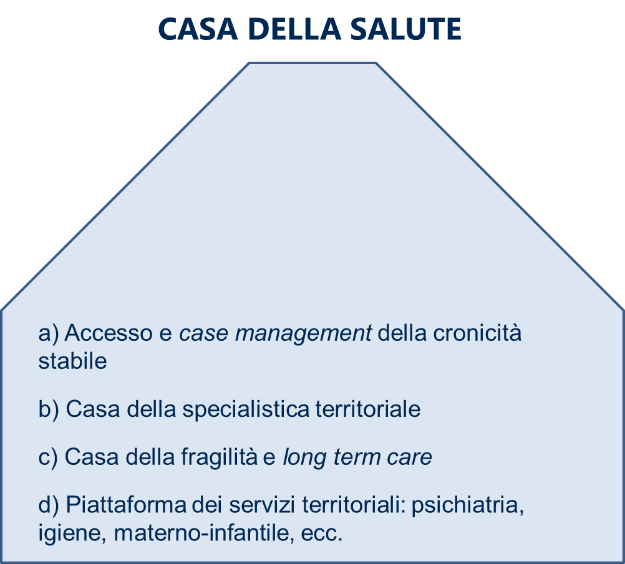
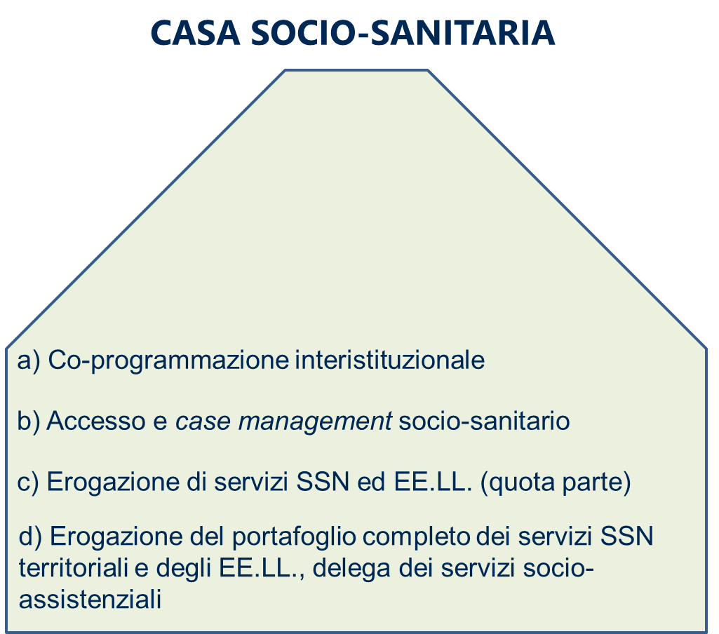
Le vocazioni possibili

Slide 5
PUBBLICAZIONI

Slide 6
Agenda
Premesse
Cos’è il Community Building
Perché abbiamo bisogno di Community Building
Strumenti di sviluppo
Esempi di iniziative di Community Building

Slide 7
I diversi approcci in letteratura
Community organizing
Community-centred approaches
Community Building
Community empowerment
Community development
Community-based initiatives
Community participation
Community engagement
Notes:
gli interventi in cui la comunità è coinvolta per raggiungere obiettivi di salute possono essere organizzati con approcci diversi, a seconda delle caratteristiche di ciascun intervento e a seconda del diverso grado di coinvolgimento della comunità, che può dipendere dal raggio di azione della pubblica amministrazione

Slide 8
Il community building
Il community building rispecchia l’orientamento per il quale i soggetti facenti parte di una comunità si impegnano a operare congiuntamente nel processo di evoluzione della comunità stessa (Blackwell and Colmenar, 2000; Walter, 2004).
DECLINAZIONI DIVERSE:
COPROGETTAZIONE DEI SERVIZI O DEI PROGRAMMI PUBBLICI: partecipazione democratica
SHARING CONSUMPTIONS: consumi di gruppo
VOLONTARIATO: integrare volontariato con servizi pubblici
COMMUNITY MUTUAL SUPPORT: mutuo-auto aiuto, mutuo riconoscimento, vita sociale

Slide 9
Agenda
Premesse
Cos’è il Community Building
Perché abbiamo bisogno di Community Building
Strumenti di sviluppo
Esempi di iniziative di Community Building

Slide 10
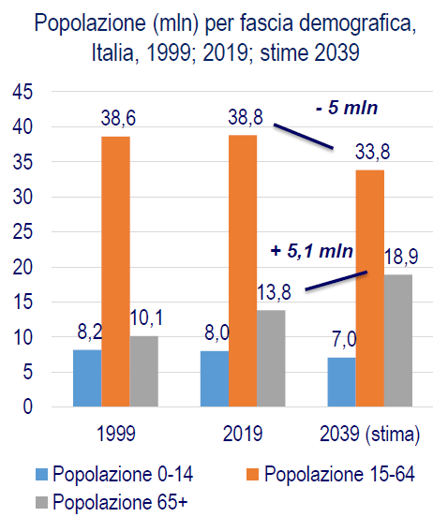
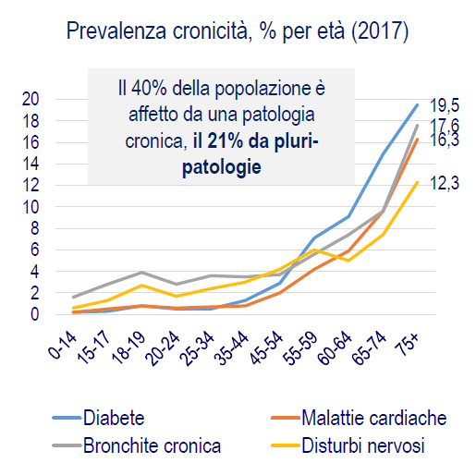
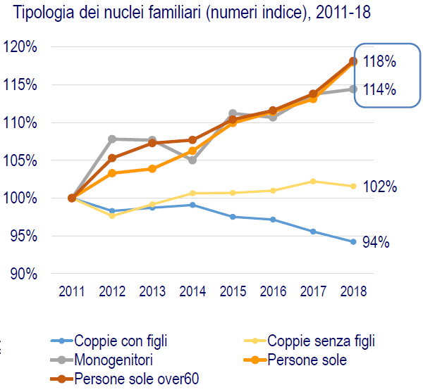
Le caratteristiche del bisogno e della domanda
L'aspettativa di vita media è aumentata costantemente, con un rapido aumento dell'invecchiamento della popolazione. Nel Regno Unito, l’aspettativa di vita è di circa 79,5 anni per i maschi e 83,1 anni per le femmine; in Italia sono circa 83 anni. (OCSE, 2019).
A causa della maggiore longevità delle persone, la prevalenza di malattie croniche e i relativi costi sono in aumento. La prevalenza di due o più patologie croniche è di circa il 40% (Regno Unito) e il 60% (Italia) della popolazione sopra i 65 anni, con un consumo di bilancio intorno al 70% dei sistemi sanitari (OCSE, 2019).
Rapida crescita della solitudine e dell'isolamento sociale delle famiglie. Nel Regno Unito 9 milioni di persone lasciano sole (Allen, 2020), in Italia il 33% delle famiglie è composto da una sola persona (ISTAT, 2019).

Slide 11
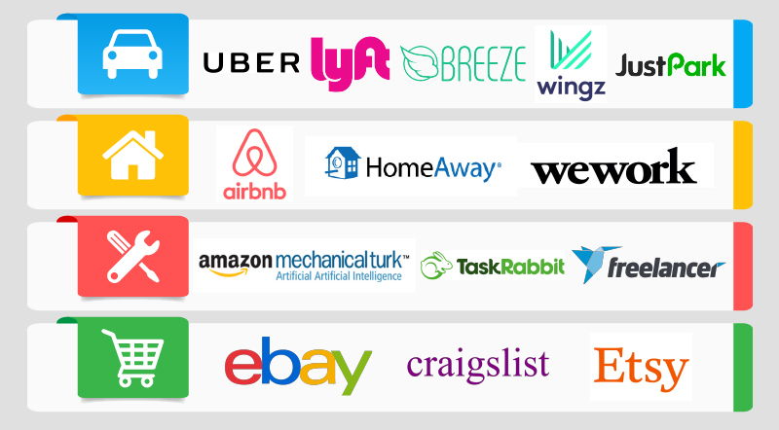
La sharing economy
In questo quadro di bisogni si inseriscono le possibilità che oggi sono messe in campo dalla sharing economy e della trasformazione digitale della salute.
La saring economy prevede la condivisione di asset che sarebbero sottoutilizzati se considerati con riferimento ad un singolo individuo, in cambio di benefici monetari e non monetari. In questa logica, gli individui che si trovano a vivere in una economia costruita su network diffusi condividono produzioni (co-working), consumi (spotify), risorse (banca del tempo), conoscenza (wiki).
La sharing economy può rafforzare le connessioni tra i membri delle reti sociali, aumentando il loro reciproco riconoscimento e sostegno, la condivisione di informazioni ed esperienze positive relative alla salute e all'assistenza socialee le interazioni sociali in generale.

Slide 12
FINALITA’ POSSIBILI dEL CB
OBIETTIVO | ATTIVITÀ
Welfare di iniziativa | Monitoraggio della fragilità della comunità
 | Programmi di welfare di iniziativa
Supporto all’aderenza | Supporto alla co-produzione
 | Supporto psicologico
Supporto nell’erogazione dei servizi | Farmaci e dispositivi medici
 | Trattamenti
Educazione sanitaria | Educazione sanitaria
 | Programmi di promozione della salute
Integrazione socio-sanitaria | Trasporto e accompagnamento
 | Supporto sociale ai pazienti
Promozione delle relazioni sociali | Piattaforme per contatti e relazioni sociali
 | Stili di vita collaborativi
Design partecipativo dei servizi | Monitoraggio dei servizi
 | Valutazione dei servizi
 | Programmazione dei servizi

Slide 13
LE DIVERSE POSSIBILI GENESI DELLE INIZIATIVE DI CB
Approccio
 |  | Istituzionale | Partecipativo
 |  |  | Professionale | Volontariato | Tra pari
Welfare di iniziativa | Service design che raggiunga i target più fragili
 | Iniziative per coloro che non arrivano ai servizi
 | Iniziative per raggiungere standard clinici uniformi
Reti di sociali | Valutazione dei servizi (advocacy)
 | Processi decisionali (co-progettazione)
 | Iniziative a sostegno della coproduzione
 | Iniziative per diffondere la prevenzione
 | Iniziative per il sostegno psicologico alla malattia
 | Sviluppo di Collaborative lifestyles
Attività

Slide 14
Agenda
Premesse
Cos’è il Community Building
Perché abbiamo bisogno di Community Building
Strumenti di sviluppo
Esempi di iniziative di Community Building

Slide 15
La rilevanza degli strumenti manageriali per l’attuazione di iniziative di CB
1. Logiche, strumenti e processi per l’analisi dei bisogni e la definizione delle priorità
2. Governance del sistema di reti
3. Il Piano strategico di CB
4. Change management per l’introduzione di logiche di CB
5. Logiche di programmazione e controllo per le iniziative di CB

Slide 16
1. Logiche, strumenti e processi per l’analisi dei bisogni e la definizione delle priorità
A quale target di bisogno ci riferiamo?
Quali reti sono presenti nell’ambito territoriale di interesse?
Con quale rete di alleanze tra reti sociali e istituzioni pubbliche?
Metriche per identificare i cluster di bisogni prioritari
I target prioritari dovrebbero essere le aree di bisogno percepite nei valori collettivi come rilevanti, con una importante incidenza quantitativa e con modesti tassi di copertura del bisogno.
CLUSTER CLINICI | CLUSTER SOCIALI
Malattie croniche mono-morbide | Solitudine e isolamento sociale
Malattie croniche plurimorbide | Immigrazione e iniquità correlata
Fragilità - Long Term Care | Povertà
Malattie mentali | Working poors
Dipendenze | Povertà educativa/NEET
Disabilità | Disoccupazione cronica
Quando adottare logiche di CB?
Insufficienza di risorse pubbliche di welfare disponibili per il target identificato
Inefficacia parziale o totale dei servizi pubblici tradizionali sul target
Presenza di rilevanti interdipendenze tra reti sociali e welfare pubblico

Slide 17
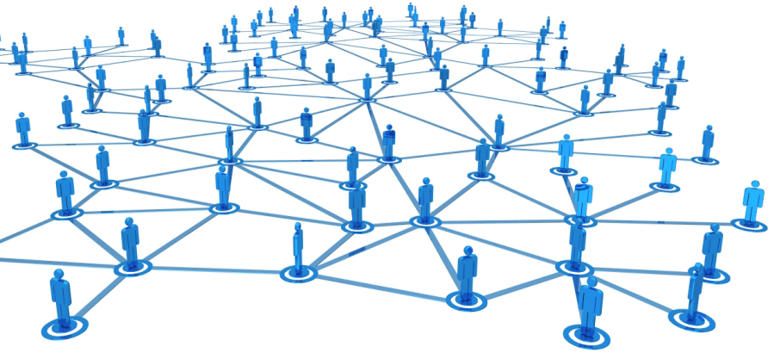
1. Logiche, strumenti e processi per l’analisi dei bisogni e la definizione delle priorità
A quale target di bisogno ci riferiamo?
Quali reti sono presenti nell’ambito territoriale di interesse?
Con quale rete di alleanze tra reti sociali e istituzioni pubbliche?
MAPPATURA DELLE RETI SOCIALI ➔ Necessaria per identificare le reti sociali esistenti in un territorio e comprendere quali sono le loro potenzialità sia in termini di capitale sociale che di azione all’interno ed all’esterno della rete stessa
Analisi degli stakeholders, per riconoscere la capacità di influenza delle reti sociali, condizionata dalle dimensioni, rappresentatività, risorse attuali e potenziali, conoscenze e competenze specifiche, collocazione strategica, dall’altra si guarda al livello di interesse, inteso come possibilità di incidere sull’ambito su cui si sta intervenendo, ma anche come coinvolgimento intrinseco in tale ambito
Social network analysis, per analizzare e descrivere le strutture relazionali delle reti sociali e capire quali dinamiche le caratterizzano
➔ Creazione di un data base dinamico e aperto delle reti sociali
Missione o finalità della rete;
Attività o servizi che svolge;
Dimensionamento e soggetti coinvolti;
Modalità di partecipazione alla rete;
Target di popolazione per cui la rete può essere rilevante;
Cosa la rete può dare e ricevere;
Contatti, link ad eventuale sito web

Slide 18
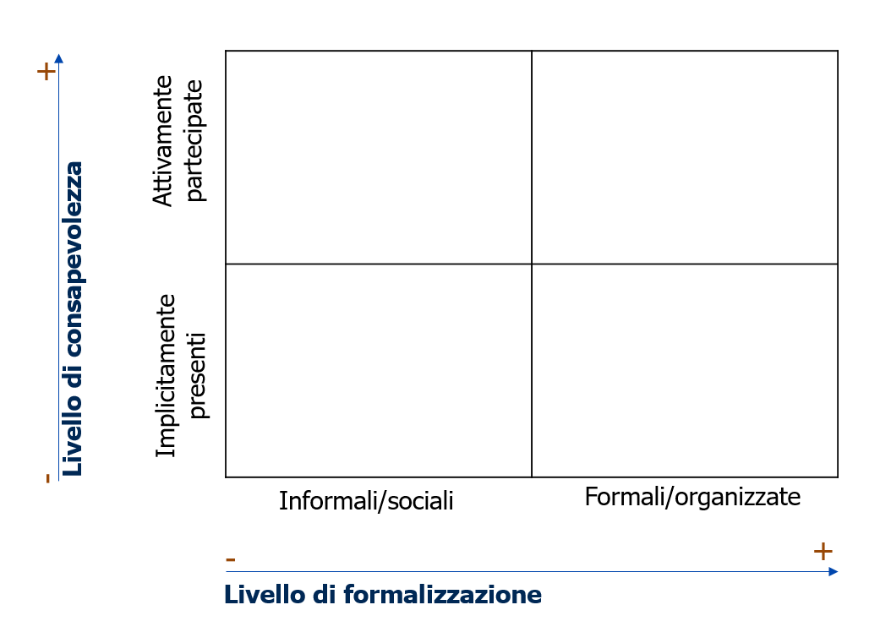
Pluralità delle reti sociali
Vicinato
Presenza di reti formali ed informali negli specifici territori con caratteristiche diversificate
Stessa identità o appartenenza a una comunità religiosa (parrocchia)
Stessa identità nazionale (comunità dei cinesi)
Frequentatori di uno stesso servizio (genitori di una scuola)
Comune malattia (gruppo dei dializzati)
Partecipazione ad associazione o volontariato o circoli
Frequentatori abituali di uno stesso luogo (parco, piazza, bar)
Attività sportive, culturali, ludiche condivise (gruppi sportivi, amici della lirica, fungaioli)
Lavoratori di una comune azienda o reti professionali
Iscritti a partiti, sindacati, gruppi di advocacy

Slide 19
1. Logiche, strumenti e processi per l’analisi dei bisogni e la definizione delle priorità
A quale target di bisogno ci riferiamo?
Quali reti sono presenti nell’ambito territoriale di interesse?
Con quale rete di alleanze tra reti sociali e istituzioni pubbliche?
FORZA ISTITUZIONALE | CAPITALE SOCIALE
 | Basso capitale sociale | Alto capitale sociale
SCARSE ENERGIE ISTITUZIONALI | Un solo territorio Il territorio socialmente più ricco Un solo progetto di CB | Molti territori Benchlearning tra territori Pochi progetti di CB
SIGNIFICATIVE ENERGIE ISTITUZIONALI | Due territori sperimentatori Il territorio socialmente più ricco e quello più povero Pochi progetti di CB | Tutti i territori Benchlearning tra i territori Molti progetti di CB
Dopo aver mappato le reti sociali esistenti, il processo logico da compiere è interrogarsi quali reti abbiano più possibilità di influenzare positivamente il target di CB e quali abbiano più risorse al proposito.

Slide 20
Ruolo delle reti sociali per la salute della comunità
Cosa può offrire la rete?
Promozione delle connessioni sociali
Educazione sanitaria
Presentazione e diffusione conoscenza dei servizi
Reclutare utenti
Sostegno alla compliance
Sostegno all’autocura
Monitoraggio patient experience
Raccolta voice
Co-progettazione servizi
Offerta di servizi complementari a quelli pubblici
Supporto in contributo economico
Canale di comunicazione/contatto con gli utenti o comunità
➔ Messa a fuoco e valorizzazione dei contributi che le reti possono offrire rispetto alla tutela della salute per specifici target prioritari

Slide 21
Bilanciamento tra contributi e ricompense
Cosa le istituzioni possono offrire alla rete?
Accreditamento istituzionale/branding istituzionale
Visibilità
Spazi
Contributi economici
Integrazione con i servizi pubblici
Invio di utenti o volontari
Voice politica
Networking (altri contatti)
➔ Comprensione delle ricompense che le reti richiedono alle istituzioni pubbliche o che le istituzioni possono offrire alle reti
Importanza dell’equilibrio tra tipo di contributo e tipo di ricompensa

Slide 22
2. Governance delle reti di CB
Il perimetro degli attori, organismi e funzioni
La sequenza decisionale di CB
TIPOLOGIA DI SEQUENZA | LEADERSHIP | PROs/CONs
Gerarchica | Vertici politico-istituzionali pubblici | PROs: Committment da parte dei vertici istituzionali CONs: coinvolgimento successivo della comunità
Partecipativa | Concertazione con i rappresentanti della comunità | PROs: forte committment dei rappresentanti della comunità CONs: vertice istituzionale potrebbe risultare poco coinvolto
Tecnocratica | Dirigenti pubblici | PROs: allineamento tra i dirigenti e realismo attuativo CONs: doppio livello di concertazione, con vertice istituzionale e comunità
La governance deve essere articolata su due livelli:
livello locale (promozione della partecipazione attiva delle reti)
livello centrale (coordinamento e supporto)
La componente pubblica della governance integra Asl ed Enti Locali.
Governance locale
Organo locale di decisione e coordinamento
Dialogo con la comunità e gli utenti/caregiver
Gruppo di lavoro locale per ogni iniziativa di CB

Slide 23
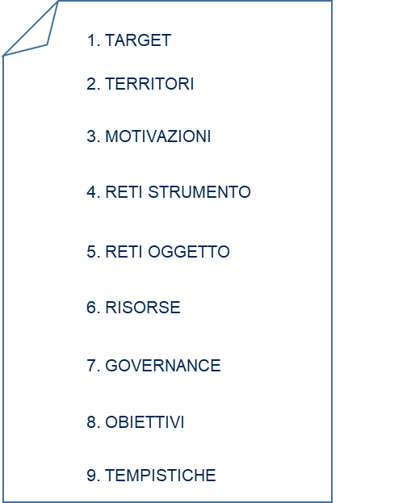
3. Il piano strategico di CB
Documento programmatico di medio periodo che mostra la vision e mission dell’Azienda/Ente Locale sul tema del Community Building. Rappresenta una sintesi strategica delle iniziative di CB che si vogliono attivare nei singoli territori. Si ispira alle good practice presenti nel paese o industrializza esperienze pilota dell’Azienda stessa.
Metodologia
Struttura del Piano Strategico
Sequenza di processo di redazione e monitoraggio avanzamento
Tempistiche a seconda del processo di redazione scelto
Knowledge sharing (delle good practice da replicare)

Slide 24
4. CHANGE MANAGEMENT per l’introduzione di logiche di CB
L’adozione di logiche di CB rappresenta per molti versi una rottura delle culture organizzative del welfare pubblico tradizionale, che richiede un accompagnamento per la trasformazione cognitiva, esperienziale e di competenze tecnico-professionali specifiche.
 | WELFARE PUBBLICO TRADIZIONALE | WELFARE INTEGRATO CON LOGICHE DI CB
RECLUTAMENTO UTENTI | Welfare di attesa | Welfare di iniziativa
RISORSE | Esclusivamente pubbliche | Combinazione tra risorse pubbliche e di comunità
PROGRAMMABILTA’ ATTIVITA’ | Fino ad esaurimento budget | Aperta: in funzione delle risorse che si attivano durante il processo di CB
PERIMETRO ISTITUZIONALE PUBBLICO | Mono istituzionale | Integrazione sanitario-sociale come precondizione al CB
GOVERNANCE | Pubblica | PA in dialogo con la comunità
PREROGATIVE DI GOVERNO | Gerarchiche | Concertative
FUNZIONAMENTO | Meccanicistico | Dinamiche sociali
LIVELLI DI GOVERNO | 2: Azienda e distretto | 3: Azienda sanitaria, distretto/ambito sociale, Casa della Comunità
Obiettivi principali del processo di change management:
Allineamento cognitivo sulle premesse che portano a investire sul CB e sui dati di bisogno e copertura per selezionare i target prioritari
Studio desk e l’osservazione empirica di concrete esperienze di CB interne ed esterne
Selezione delle esperienze di CB che si vogliono replicare
Apprendimento di nuove competenze e tecniche utili per il network management, per costruire sistemi di contributi e ricompense equilibrati, per mappare i bisogni e svolgere analisi sui relativi dati

Slide 25
5. Logiche di programmazione e controllo per le iniziative di CB
Il CB richiede un sistema di programmazione e controllo impostato per progetti e non per centri di responsabilità, dove ogni iniziativa di CB rappresenta un progetto. Oggetti di misurazione:
Variabili rilevanti per l’impatto sulle performance del sistema di welfare
Variabili rilevanti per l’aumento del capitale sociale locale
Misure del tasso di integrazione raggiunto
DRIVER DI EFFICACIA DEI SERVIZI DI WELFARE | CRESCITA RETI E CAPITALE SOCIALE | POOLING DELLE PERSONE E DELLE RISORSE
Indici di equità e tasso copertura bisogni | N. membri reti sociali/POP. | % di risorse sociale e socio-sanitarie integrate
Misure di literacy e stili di vita (BES) | N. persone attive nel volontariato/POP. | Quantità di risorse del welfare integrate con quelle di comunità
% pazienti aderenti ai percorsi di cura/assistenza | N. di persone attive nella partecipazione diretta/POP. | % utenti che usufruiscono di servizi con pooling domanda

Slide 26
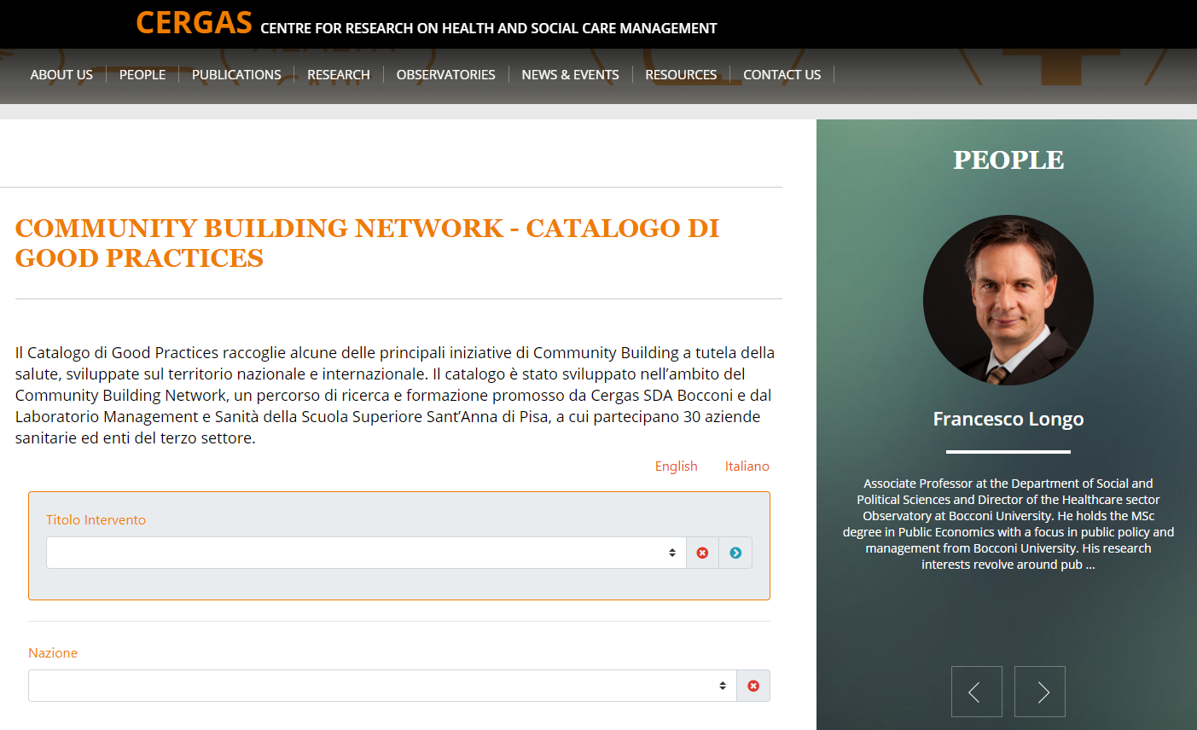
CATALOGO GOOD PRACTICE COMMUNITY BUILDING
https://www.cergas.unibocconi.eu/wps/wcm/connect/cdr/cergas/home/resources/datasets/progetto+community+building+network

